Slide 1


PENSER SON ORIENTATION APRES LA 3ème en Nouvelle-Calédonie
Mme FLORIMOND Maud – Psychologue EN
Référente des Iles
CIO (Centre d’Information et d’Orientation)
10, rue Georges Baudoux 98800 NOUMEA
Contacts : 26 61 66 / 26 61 05 (ligne directe) /maud.florimond@ac-noumea.nc

Slide 2
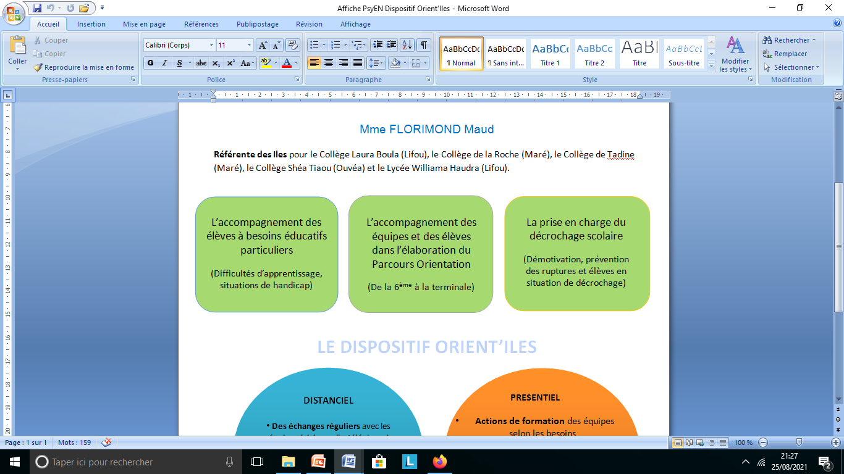
La psychologue de l’Education Nationale
Spécialité Education, Développement et conseil en Orientation scolaire et professionnelle
Prenant appui sur la politique éducative de Nouvelle-Calédonie, mes missions portent sur :
Vous pouvez me rencontrer sur rendez-vous au Centre d’Information et d’Orientation :
10, rue Georges Baudoux 98800 NOUMEA
Contacts : 26 61 66 / 26 61 05 (ligne directe) /maud.florimond@ac-noumea.nc
Lundi au jeudi 8h/11h30 -12h30/16h et le vendredi 12h30/16h y compris pendant les vacances scolaires (fermeture à 15h)

Slide 3
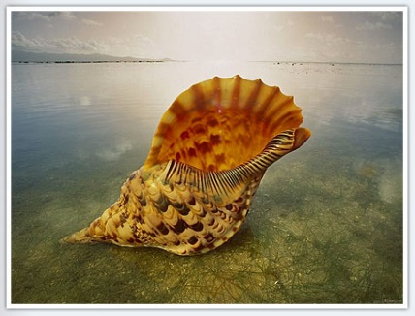
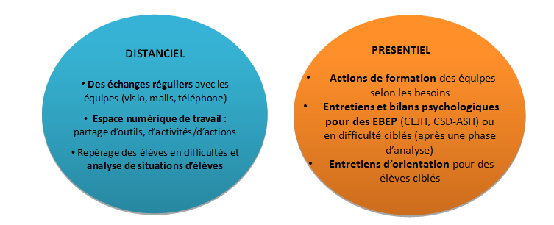
LE DISPOSITIF ORIENT’ILES

Slide 4
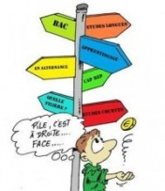
Mes choix d’orientation après la 3ème
VOIE PROFESSIONNELLE : Je choisis une famille de métier ou une spécialité
1re année de CAP
2de professionnelle
OU VOIE GENERALE ET TECHNOLOGIQUE
La 2de générale et technologique : année de détermination commune avant de choisir la voie générale ou technologique

Slide 5

JE CHOISIS UN DOMAINE PROFESSIONNEL
INTERETS PROFESSIONNELS
QUALITES PERSONNELLES
INTERETS PERSONNELS
CONNAISSANCE DES METIERS
COMPETENCES
APTITUDES
CONNAISSANCE DES FORMATIONS
RESULTATS SCOLAIRES
/PROFIL ELEVE

Slide 6
JE CHOISIS UNE VOIE DE FORMATION
VOIE TECHNOLOGIQUE
VOIE GENERALE
VOIE PROFESSIONNELLE
2 modalités de formation :
statut scolaire
statut d’apprenti
BAC PRO
BAC TECHNO
BAC GENERAL
CAP
Terminale pro
Terminale technologique
Terminale générale
CAP 2ème année
1ère pro
1ère technologique
1ère générale
CAP 1ère année
2nde pro
2nde GT ou spécifique (STHR)
CLASSE de 3ème
Notes:
6
6
Voie pro : sous statut lycéen ou sous statut apprenti

Slide 7
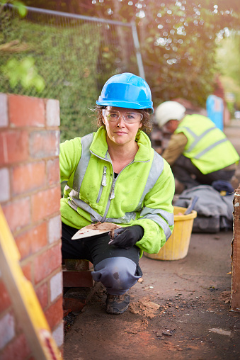
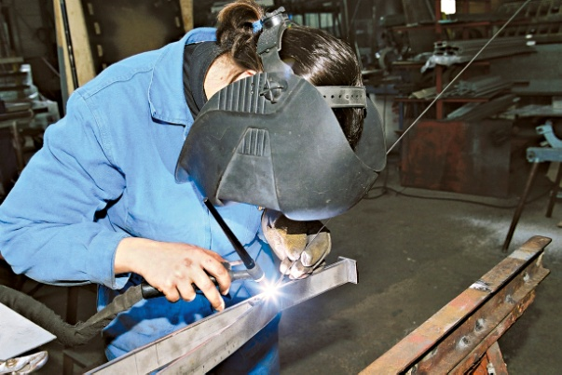
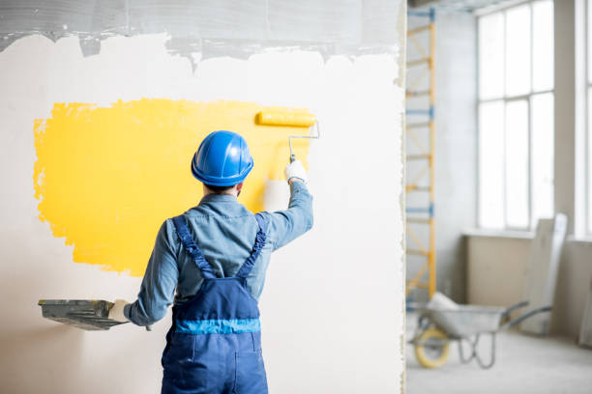

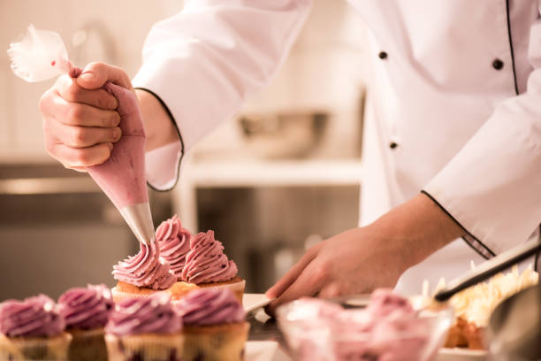
LA VOIE PROFESSIONNELLE
Objectifs : apprendre un métier ou développer des compétences autour d’une spécialité ou d’une famille de métier, en lien direct avec le monde du travail

Slide 8
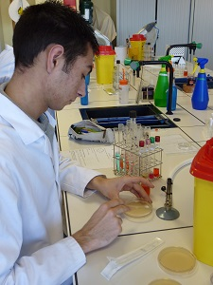
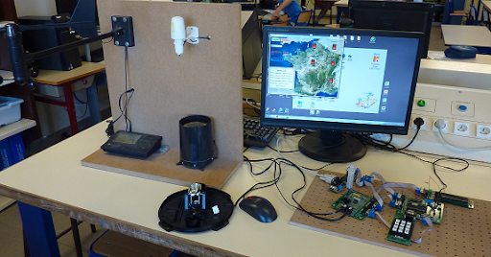

LA VOIE TECHNOLOGIQUE
Les enseignements technologiques portent sur des grands domaines (laboratoire, santé et social, design et arts appliqués, industrie…)
⇨ enseignements appliqués : basés sur des études de cas concrets et des projets.

Slide 9
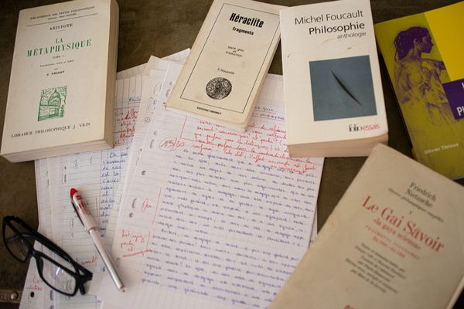


LA VOIE GENERALE
Objectifs : élever le niveau de connaissances générales, développer les savoirs et les méthodes (analyser, rédiger, argumenter) avec un niveau d’abstraction de plus en plus important pour pouvoir aborder l’enseignement supérieur

Slide 10






Voie Professionnelle
Voie Technologique
Voie
Générale
J’apprends mieux en pratiquant ; j’ai un projet professionnel
Je préfère
les approches par études de cas avant d’aller à la théorie
Je suis à l’aise
dans les approches théoriques
2nde GT
Notes:
10
10

Slide 11
LA VOIE PROFESSIONNELLE
CAP
BAC PRO
2 diplômes
2 modalités de formation : élève en lycée pro ou apprenti en CFA

Slide 12
LE CERTIFICAT D’APTITUDE PROFESSIONNELLE (CAP)
Sous statut scolaire ( en lycée pro) ou en apprentissage (au CFA)
Prépare à un métier précis
1er niveau de qualification pour l’emploi, mais n‘existe pas dans tous les métiers
Familles de métier en 1ere année
Poursuite d’études essentiellement en 1re bac pro.
Une famille de métiers regroupe plusieurs spécialités de CAP présentant des compétences professionnelles communes.
(Ex : 1ère année de CAP : Métiers du bois ⇨ 2ème année de CAP Menuisier fabricant – 2ème année CAP Charpentier bois)

Slide 13
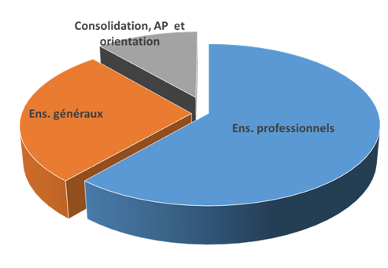
LE CERTIFICAT D’APTITUDE PROFESSIONNELLE (CAP)
Enseignements professionnels :
Dont co-intervention enseignant pro avec
enseignants de français ou de mathématiques
Dont réalisation d’un chef d’œuvre sur les 2
années (œuvre concrète et pluridisciplinaire)
Enseignements généraux :
Français, HG, EMC, math, PC, LV1, Arts, EPS
+ 12 à 14 semaines de PFMP pour un CAP en 2 ans
(5 semaines pour un CAP en 1 an)

Slide 14
LE BAC PROFESSIONEL
Sous statut scolaire ou en apprentissage
Prépare à un champ professionnel
Famille de métiers en 2nde pro mais pas dans tous les domaines pro.
80 spécialités / 45 en NC
Un large choix pour les filles et les garçons
Poursuite d’études essentiellement en BTS
Une famille de métiers regroupe plusieurs spécialités de bac présentant des compétences professionnelles communes
(ex : 2nde pro Métiers de la relation clients ⇨ 1ère pro Métiers du commerce et de la vente – 1ère pro Métiers de l’accueil)

Slide 15
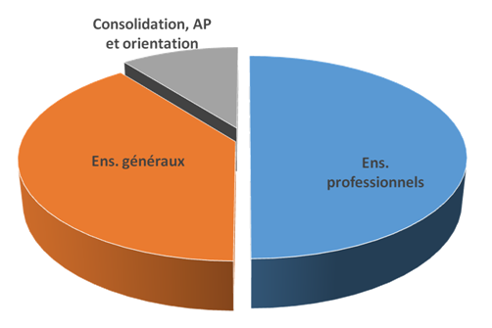
LE BAC PROFESSIONEL
Enseignements professionnels :
Dont co-intervention enseignant pro avec enseignants de français ou de mathématiques
Dont réalisation d’un chef d’œuvre en 1re et T^{le} (œuvre concrète et pluridisciplinaire)
Enseignements généraux :
Français, HG, EMC, LV1, math, PC ou LV2, Arts, EPS
+ 18 à 22 semaines de PFMP sur les 3 années
de bac pro

Slide 16
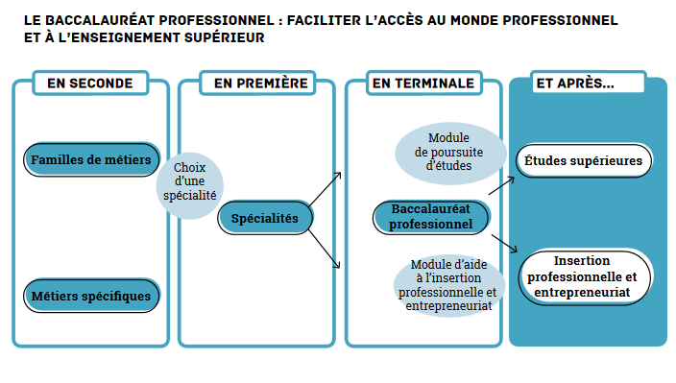
REFORME DU BAC PRO
Les 2ndes sont organisées par familles de métiers : on y apprend les compétences communes à tous les métiers d’un même secteur.

Slide 17
LA VOIE PROFESSIONNELLE
LE CERTIFICAT D’APTITUDE PROFESSIONNELLE (CAP)
2 ans
Sous statut scolaire (en lycée pro) ou en apprentissage (au CFA)
1er niveau de qualification pour l’emploi, mais n‘existe pas dans tous les métiers
12 à 14 semaines de PFMP pour un CAP en 2 ans
Poursuite d’études essentiellement en 1re bac pro
LE BAC PROFESSIONNEL
3 ans
Sous statut scolaire ou en apprentissage
Prépare à un champ professionnel
18 à 22 semaines de PFMP sur les 3 années de bac pro
Poursuite d’études essentiellement en BTS

Slide 18
L’affectation en voie professionnelle : Cas particuliers
L’affectation en lycée pro n’est pas sectorisée.
Pour être affecté dans certaines formations de la voie professionnelle ⇨ procédures particulières (recrutement par des commissions / sur dossier) :
CAP Agent de sécurité
Bac pro Métiers de la sécurité
2nde pro Artisanat et Métiers d’Arts option Communication visuelle plurimédia

Slide 19
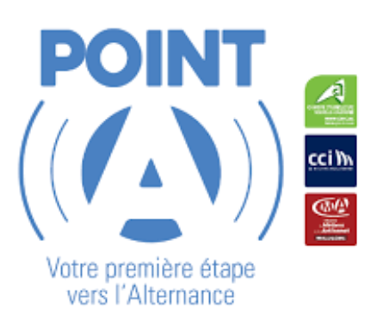
L’APPRENTISSAGE
Les diplômes professionnels, comme le CAP et le bac pro, peuvent se préparer en apprentissage.
Démarche
Dès le 30 juin 2021, se pré-inscrire au Point A . Compléter et ramener le dossier avant le 4 octobre 2021.
Réunion d’information collective, tests de sélection et entretien de motivation.
Rechercher un employeur et signer un contrat
Durée
2 ans pour un CAP et 3 ans pour un bac pro
Lieu
Cours en Centre de Formation pour Apprentis (CFA) , en alternance avec les périodes de travail chez l’employeur
Conditions
Avoir entre 16 et 30 ans
Rémunération
selon l’âge et l’année d’études 50% à 70% du SMG

Slide 20
LA 2NDE GENERALE ET TECHNOLOGIQUE :
Se déterminer
Acquérir une culture générale et des méthodes de travail

Slide 21
ENSEIGNEMENTS COMMUNS EN 2NDE
Français (4h)
Histoire-Géographie (3h30)
Sciences économiques et sociales (1h30)
Sciences numériques et technologiques (1h30)
Langues vivantes A et B (6h)
Mathématiques (4h)
Physique-Chimie (3h)
Sciences de la Vie et de la Terre (SVT) (1h30)
Education Physique et Sportive (EPS) (2h)
Enseignement Moral et Civique (EMC) (18h/an)
Eléments fondamentaux de la culture kanak (0h30)
Accompagnement au choix de l’orientation (54h annuelle)
Accompagnement personnalisé (1h)

Slide 22
Enseignements optionnels en 2GT
1 enseignement général, au choix (facultatif)
Arts : arts plastiques ou audiovisuel ou danse ou histoire des arts ou musique ou théâtre ►3 h
LVC étrangère ou régionale ►3 h
Langues et cultures de l’Antiquité (LCA) latin* ►3 h
Langues et cultures de l’Antiquité (LCA) grec* ►3 h
Éducation physique et sportive ►3 h
Écologie, agronomie, territoires-développement durable (EATDD, en lycée agricole) ►3 h
OU 1 enseignement technologique, au choix (facultatif)
Management et gestion ► 1h30
Santé et social ► 1h30
Biotechnologies ► 1h30
Sciences et laboratoire ► 1h30
Sciences de l’ingénieur ► 1h30
Création et innovation technologique ► 1h30
Création et culture - design ► 6h
En lycée agricole :
Pratiques sociales et culturelle ► 3h
Pratiques professionnelles ► 3h
Hippologie et équitation ou autres pratique sportive (en lycée agricole) ► 3h
Atelier artistique ► 72h annuelles

Slide 23
L’AFFECTATION EN 2nde GT
L’affectation en 2nde GT est sectorisée :
L’élève est affecté dans un lycée général et technologique en fonction de son collège d’origine
Il est possible de faire une demande de dérogation qui peut être satisfaite en fonction des places restantes non prises par les élèves du secteur et selon des critères précis.
La demande se fait via un formulaire disponible dans votre établissement.
Pour plus d’information : https://www.ac-noumea.nc Demander une dérogation

Slide 24
L’AFFECTATION EN 2 GT : Cas particuliers
Pour être affecté dans certains dispositifs, certaines sections ou enseignements optionnels (non sectorisés)
⇨ procédures particulières (recrutement sur dossier par des commissions) :
Les classes à horaires aménagés (CHAM) et les pôles espoir (recrutement Direction Jeunesse et Sports NC)
Enseignement optionnel Création et Culture design (Lycée Jules Garnier)
2nde passerelle au lycée Do Kamo
Section internationale australienne (tests d’admission fin septembre)
D’autres sections ou enseignement optionnel sont soumis à un barème
Enseignement optionnel Ecologie, Agronomie, Territoire et Développement durable (Lycée agricole M. Rocard)
2nde spécifique STHR – Sciences et technologie de l’hôtellerie restauration (au lycée Escoffier)

Slide 25
LES ENSEIGNEMENTS DE SPECIALITE EN VOIE GENERALE
Arts (arts pla, cinéma audiovisuel, musique, théâtre, histoire des arts)
Histoire – Géographie, géopolitique et science politique
Humanités, littérature et philosophie
Sciences économiques et sociales
Langue, littératures et cultures étrangères
Littérature, langues et cultures de l’antiquité
Sciences de la vie et de la terre
Mathématiques
Physique – Chimie
Numérique et sciences informatiques
Sciences de l’ingénieur
Biologie, écologie (en lycée agricole)
En 1ère : choix de 3 spé de 4h
En terminale : choix de 2 spé de 6h

Slide 26
LES ENSEIGNEMENTS OPTIONNELS EN VOIE GENERALE
Arts
EPS
Langue vivante C (étrangère ou régionale)
Langues et cultures de l’Antiquité : grec ou latin
En terminale :
Mathématiques expertes
Mathématiques complémentaires
Droits et grands enjeux du monde contemporain
1 enseignement en 1ère
2 enseignements possibles en terminale
Durée 3h

Slide 27
LES ENSEIGNEMENTS COMMUNS
en 1ère et TERMINALE GENERALE
Français (en 1ère) 4h
Philosophie (en terminale) 4h
Enseignements scientifiques 2h30
Histoire-géographie 3h30
Langues vivantes A et B (5h en 1ère – 4h30 en terminale)
Enseignement moral et civique (18h/an)
Education Physique et sportive (2h)
Eléments fondamentaux de la culture KANAK (18h/an)

Slide 28


ET APRES LA 2nde GT… LA VOIE TECHNOLOGIQUE
BAC TECHNOLOGIQUE ⇨ 8 SERIES AU CHOIX
STI2D
Industries
Dév. durable
STL
Laboratoire
STAV
Agronomie
STMG
Management / Gestion
STD2A
Design/Arts Appliqués
ST2S
Santé et Social
STHR Hôtellerie - Restauration
S2TMD
Théâtre - Musique - Danse

Slide 29
LE CALENDRIER DE L’ORIENTATION ET DE L’AFFECTATION
1er TRIMESTRE (Mars, avril, mai)
Le temps de l’exploration et de la réflexion
Information sur l’orientation et premier conseil de classe
2nd trimestre (Juin, juillet, août)
Formulation des intentions provisoires d’orientation (Fiche de dialogue)
2nde GT ou 2nde spécifique (bac STHR)
2nde professionnelle
1ère année de CAP ou de CAP agricole
Avis provisoire d’orientation du conseil de classe

Slide 30
LE CALENDRIER DE L’ORIENTATION ET DE L’AFFECTATION
3ème TRIMESTRE (Octobre, novembre, decembre)
Vœux d’orientation définitifs des élèves et de leur famille (fiche dialogue) + Demande d’affectation
Proposition d’orientation par le conseil de classe et décision du chef d’établissement
  ➜ Si accord : validation et décision d’orientation définitive
➜ Si désaccord : entretien famille/chef d’établissement et possibilité de saisir la commission d’appel
Mercredi 8 decembre
Réception des notifications d’affectation. Inscription dans l’établissement dès le 9 décembre.
JEUDI 9 DECEMBRE / MARDI 14 DECEMBRE
Saisie des vœux pour le 2nd tour. Fin des saisies le 14 décembre à 11H et résultats dans l’après-midi.

Slide 31





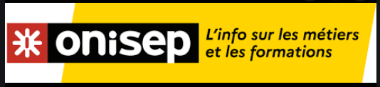
QUELLES AIDES POUR TRAVAILLER MON PROJET D’ORIENTATION ?
Des sites internet à consulter (* voir la sitographie) :
ONISEP
Oriane.info
CIDJ…
Des personnes pour m’accompagner :
Le professeur principal
La psychologue de l’EN
Les parents
Des expériences à réaliser :
Minis-stages en lycée professionnels
Stages en entreprises
Portes ouvertes, salons…
Des lieux à fréquenter :
Le CIO
Le CDI (kiosque ONISEP)

Slide 32
